Slide 1


Речевой комплекс
Биологической Обратной Связи (БОС)
Благотворительный
проект

Slide 2
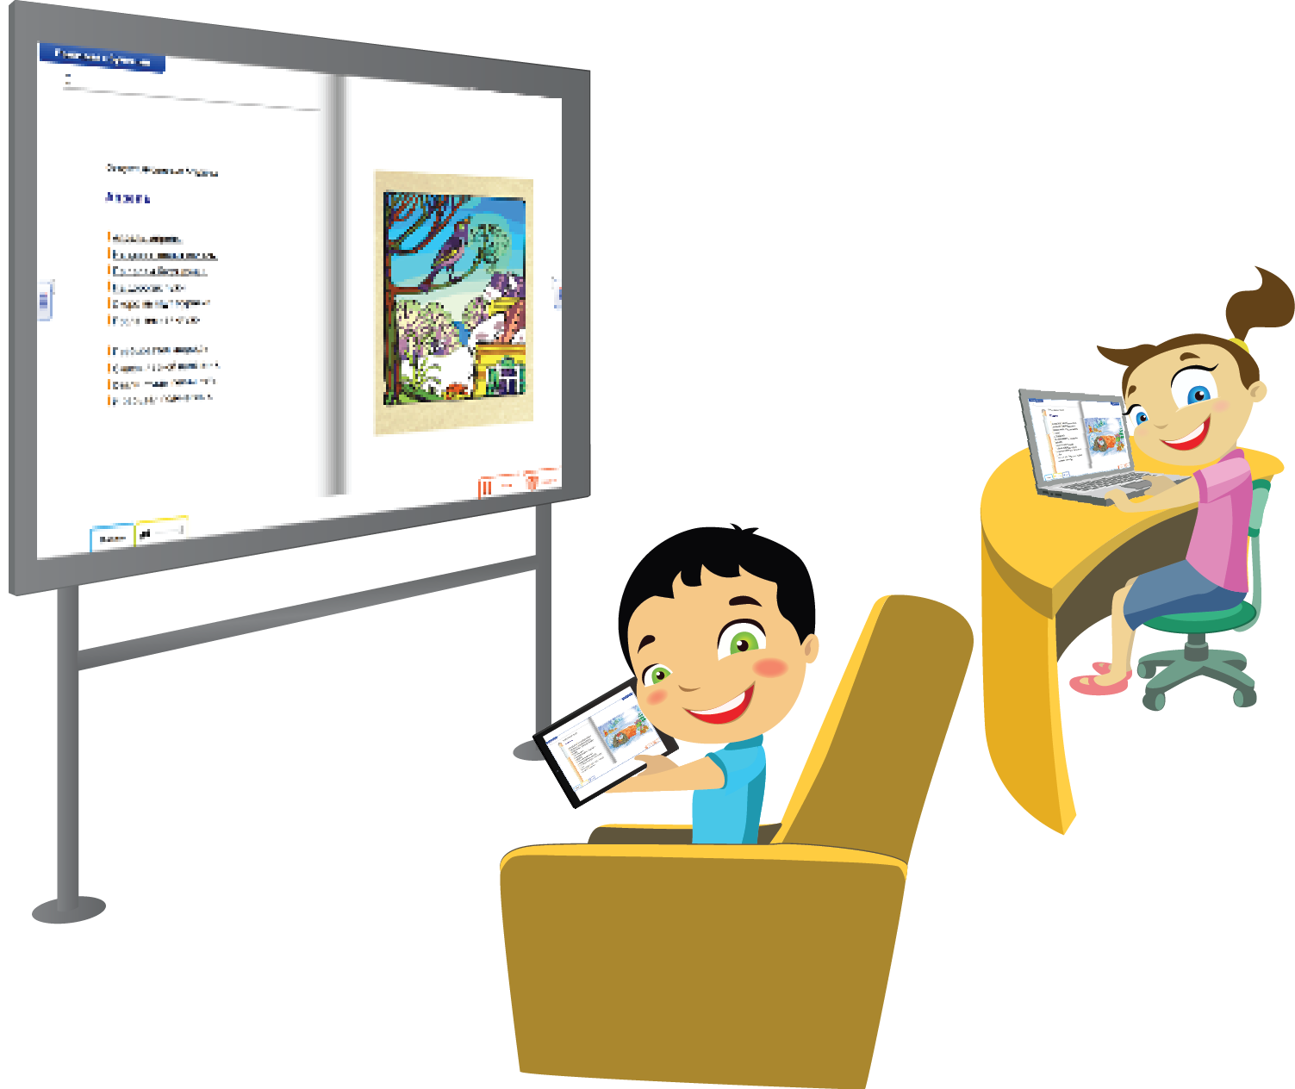
Состав речевого комплекса БОС
Индивидуальные и групповые занятия
ПО «Метод Сметанкина»:
Постановка речевого дыхания;
Аффрикаты, сонорные, шипящие, свистящие, гласные;
Чтение как диктор;
Чтение стихов, прозы, скороговорок…
И другое…

Slide 3
Перечень бесплатных ПО «Речевой комплекс БОС»
1. Задай ритм (Дыхание по Сметанкину)
2. Гласные
3. Сонорные
4. Свистящие
5. Аффрикаты
6. Шипящие
7. Одно-, двух- и трехсложные слова
8. Скороговорки и чистоговорки для детей
9. Скороговорки для взрослых
Речевые ПО для формирования правильной и красивой речи:
10.0*. Лит. Чтение «Школа России» (1 — 4 кл.)
  10.1*. Лит. чтение «Школа 2100» (1 — 4 кл.)
  10.2*. Лит. чтение «Перспектива» (1 — 4 кл.)
  10.3*. Лит. чтение «Гармония» (1 — 4 кл.)
11. Читай как диктор (Стихи 1 кл., 1 часть)
12. Читай как диктор (Стихи 1 кл., 2 часть)
13. Аудиокнига (1 кл., 1 часть)
14. Аудиокнига (1 кл., 2 часть)

Slide 4
Перечень бесплатных ПО «Речевой комплекс БОС»
**Прошу ПО, промокод и ключи активации переслать мне на e-mail:________________________
ФИО________________________________________________________________________________
Наименование организации___________________________________________________________
____________________________________________________________________________________
Тел. организации____________________________________________________________________
«_____»________________ 2016 г. _______________/__________________________
Подпись ФИО
* Из пунктов 10.0-10.3 необходимо выбрать один (подчеркнуть его).
** Ключи активации действительны при установке ПО на 3 компьютера. Промокоды дают право на приобретение ПО в магазине ООО «Биосвязь» за 20% первоначальной стоимости.

Slide 5
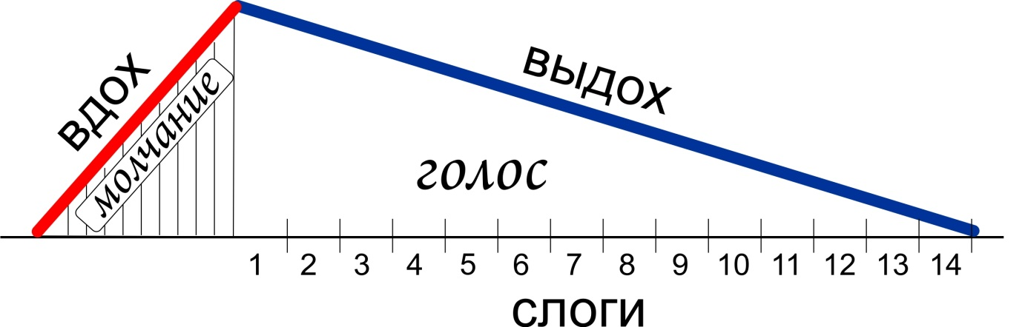
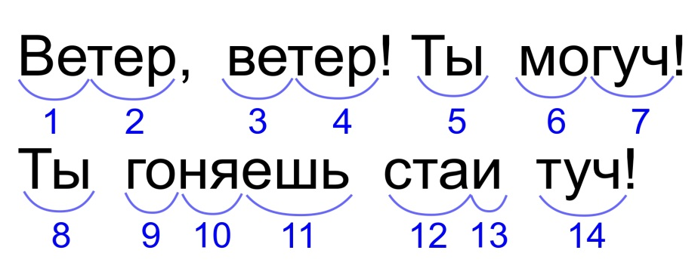
Речевое дыхание, основа чтения с голосом
Диафрагмальное (дыхание животом)
Вдох - через нос или рот (должен обеспечивать эффективный забор воздуха)
Выдох – через рот (длительный плавный с равномерным расходованием воздушной струи)
Дыхание без усилий свободное как песня
Спокойное, глубокое ритмичное дыхание обеспечивает оптимальное звучание голоса.

Slide 6

Учимся дышать правильно

Slide 7

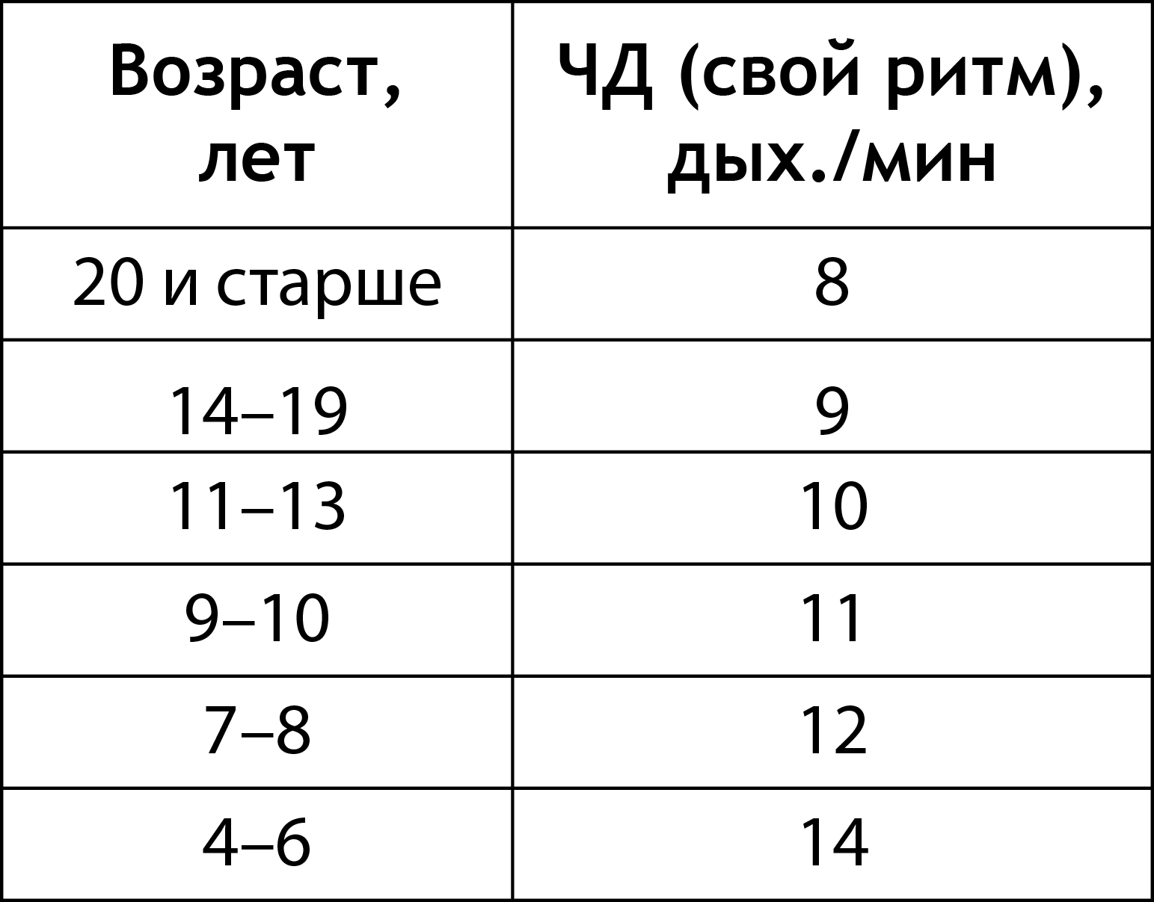
Постановка речевого дыхания
ПО «Задай ритм. Дыхание по Сметанкину»

Slide 8
Перечень бесплатных ПО «Речевой комплекс БОС»
1. Задай ритм (Дыхание по Сметанкину)
2. Гласные
3. Сонорные
4. Свистящие
5. Аффрикаты
6. Шипящие
7. Одно-, двух- и трехсложные слова
8. Скороговорки и чистоговорки для детей
9. Скороговорки для взрослых
Речевые ПО (демо-версия):
10.0* Лит. чтение «Школа России» (1 — 4 кл.)
  10.1*. Лит. чтение «Школа 2100» (1 — 4 кл.)
  10.2*. Лит. чтение «Перспектива» (1 — 4 кл.)
  10.3*. Лит. чтение «Гармония» (1 — 4 кл.)
11. Читай как диктор (Стихи 1 кл., 1 часть)
12. Читай как диктор (Стихи 1 кл., 2 часть)
13. Аудиокнига (1 кл., 1 часть)
14. Аудиокнига (1 кл., 2 часть)

Slide 9
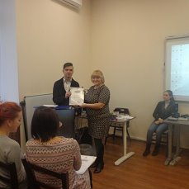

Slide 10
